Slide 1
node x
table
cost to
cost to
x y z
x y z
x
0 3 4
x
0
3
4
y
y
3 0 6
from
∞
∞
∞
from
z
∞
∞
∞
z
4 6 0
y
node y
table
cost to
cost to
3
6
x y z
x y z
x
z
x
∞
∞
x
0 3 4
∞
3 0 6
4
from
y
y
3 0 6
from
z
∞
∞
∞
z
4 6 0
node z
table
cost to
cost to
x y z
x y z
x
∞ ∞ ∞
x
0 3 4
y
from
y
∞
∞
from
3 0 6
∞
z
z
4 6 0
4
6
0

Slide 2
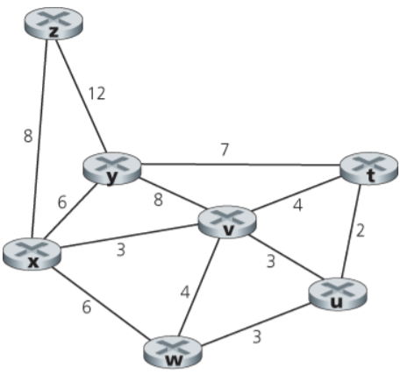
Step
0
1
2
3
4
5
6
N’
x
xv
xvu
xvuw
xvuwy
xvuwyt
xvuwytz
D(t),p(t)
∞
7,v
7,v
7,v
7,v
7,v
7,v
D(u),p(u)
∞
6,v
6,v
6,v
6,v
6,v
6,v
D(v),p(v)
3,x
3,x
3,x
3,x
3,x
3,x
3,x
D(w),p(w)
6,x
6,x
6,x
6,x
6,x
6,x
6,x
D(y),p(y)
6,x
6,x
6,x
6,x
6,x
6,x
6,x
D(z),p(z)
8,x
8,x
8,x
8,x
8,x
8,x
8,x

Slide 3
